Slide 1

Equipe - Parque Spitzkopf
Block Covid-19
16.11.21

Slide 2

Agenda
INTRODUÇÃO DA EQUIPE
APRESENTAÇÃO PROJETO
FUNCIONALIDADES
DÚVIDAS

Slide 3

Conheça a equipe
Benlove Anelus
Luan Lordello
Eliane Henrique Oliota
Lucas Panini Valcanaia
Douglas Lima da Luz
André Felipe Schwanz
Paula Adriana da Costa
Yuri Koller Borba
Maria Eduarda Krutzsch
David Christian Machado

Slide 4
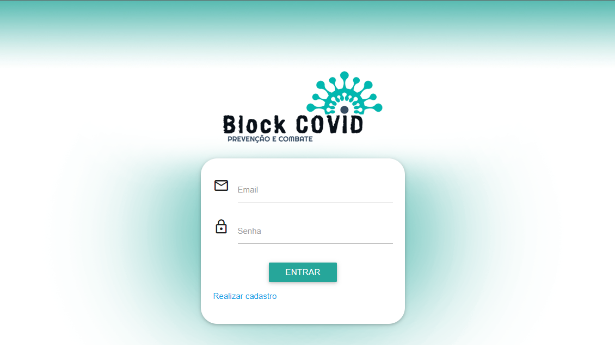
INTRODUÇÃO PROJETO BlocK Covid-19

Slide 5

Funcionalidades módulo prevenção
Vamos Mergulhar

Slide 6



FUNCIONALIDADES DO MÓDULO AQUI
EMPRESA PRIORIDADES:
Aumente a satisfação do cliente em 2%
Mantenha o crescimento
INCLUÍDOS PRIORIDADES:
Melhorar a presença da mídia social
Garanta que o custo de desenvolvimento permaneça abaixo do orçamento
OPORTUNIDADES PARA FUNCIONÁRIOS
Iniciam os estagiários
Equipes de recreação internas
Torneios de xadrez
Grande festa para assistir ao jogo

Slide 7
PODERIAMOS COLOCAR UM VIDEO AQUI MOSTRANDO TODAS AS TELAS IMPLEMENTADAS no SITE

Slide 8
Funcionalidades módulo TRATAMENTO
Vamos Mergulhar

Slide 9

FUNCIONALIDADES DO MÓDULO AQUI
OPORTUNIDADES PARA FUNCIONÁRIOS
PRIORIDADES DA EMPRESA
Fim da comemoração fiscal em 15 de julho
Dia da aprendizagem do funcionário em 14 de agosto
Yoga para funcionários em 3 de setembro
A série de seminários começa em 10 de setembro
Aumente a satisfação do cliente em 2%
Mantenha o crescimento
Parceria de iniciativa com organizações de terceiros

Slide 10
Funcionalidades módulo Isolamento
Vamos Mergulhar

Slide 11
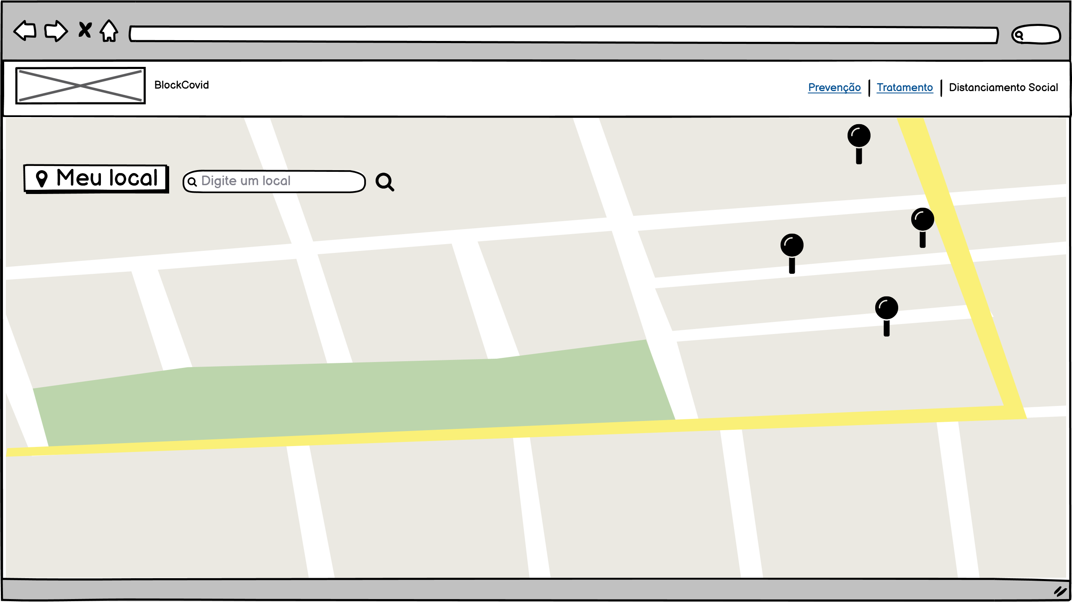
Mapeamento de Eventos
Protótipo do mapa com eventos.

Slide 12

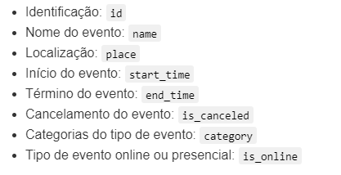
Mapeamento de Eventos
Uso da API Facebook: https://developers.facebook.com/docs/graphapi/reference/event/?locale=pt_BR.
Campos Identificados:

Slide 13
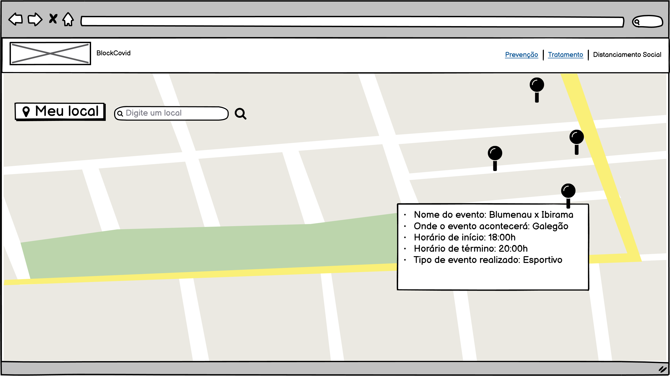
Mapeamento de Eventos
*Usando os campos da API do Facebook os eventos são identificados e detalhados no mapa.

Slide 14
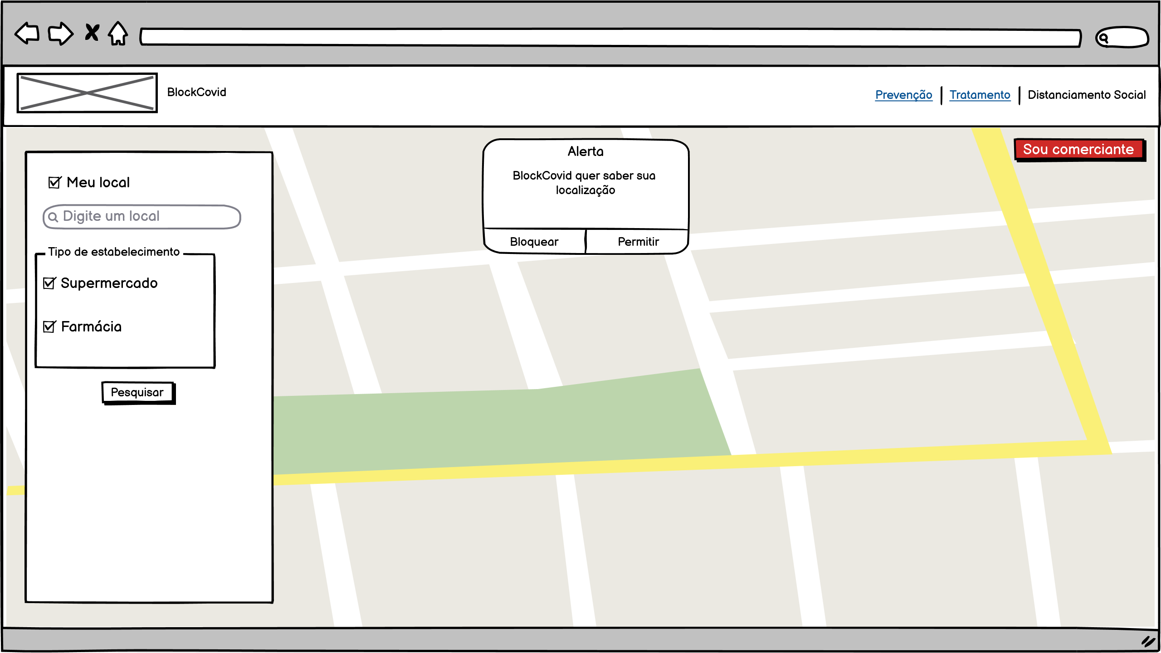
Mapeamento de Locais
*Protótipo do mapa, filtros e botão de cadastro do comerciante.

Slide 15
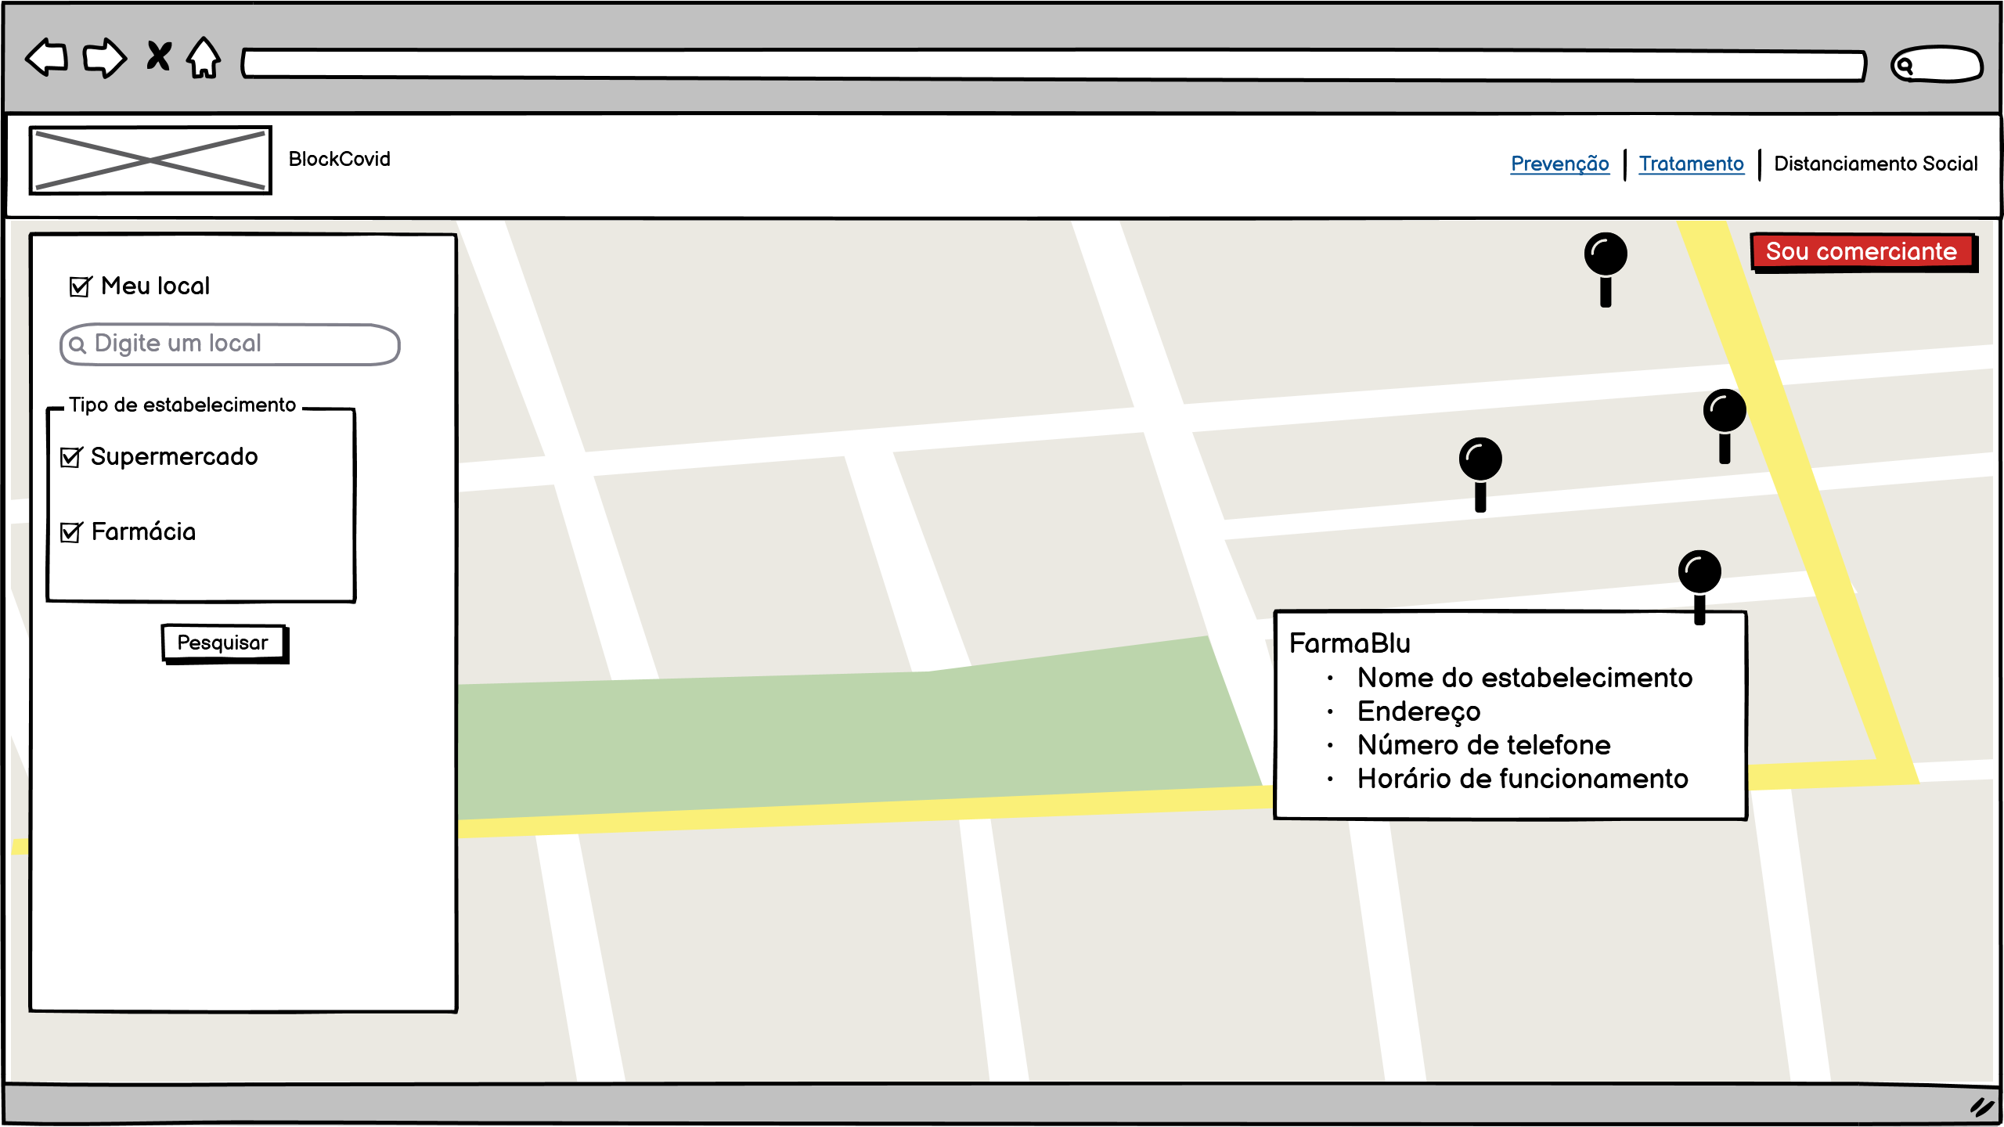
Mapeamento de Locais
*Locais filtrados, exibidos e detalhados no mapa.

Slide 16
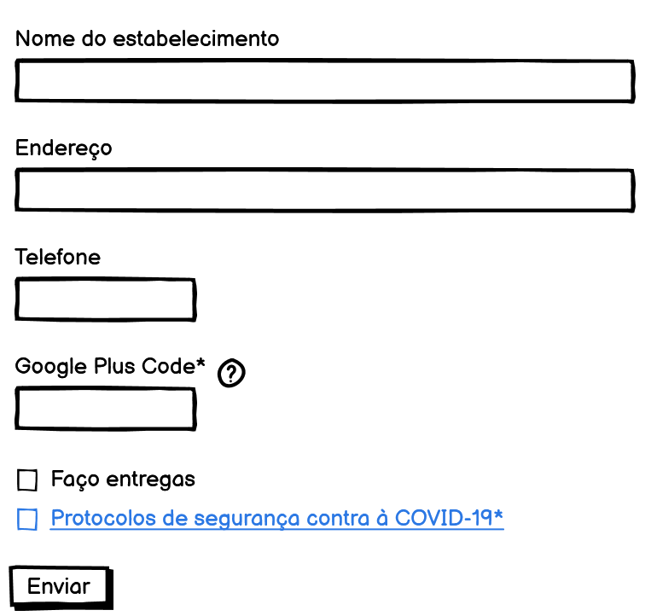
Mapeamento de Locais
Cadastro de comerciante
Uso de Banco de Dados (PostgreSQL)
Campos:

Slide 17
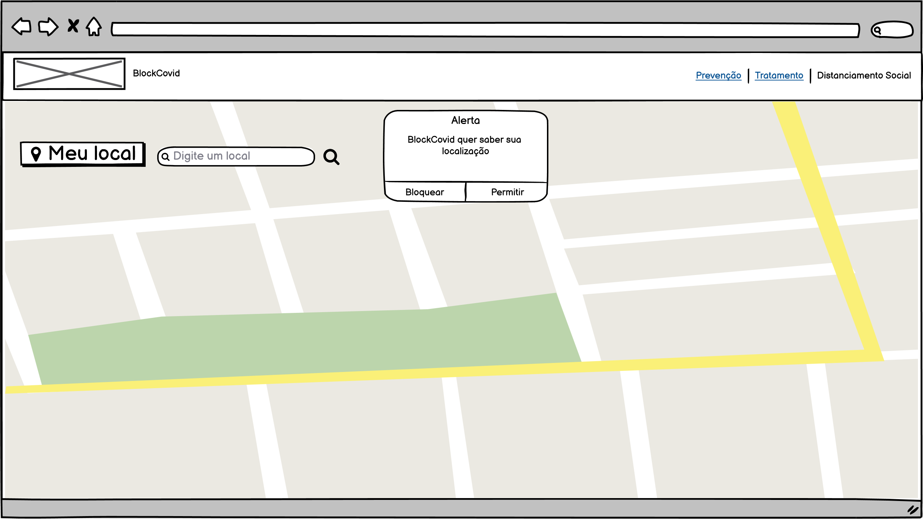
Uso da API Google MAps
*Uso da API Google Maps em ambas as funcionalidades.

Slide 18
Uso da API Google MAPS
Uso da API Google: https://developers.google.com/maps/documentation/javascript/overview
Usada para:
Inicializar e centralizar o mapa nas coordenadas do GPS, ou local escolhido pelo usuário.
Desenhar os marcadores (pins) em locais ou eventos

Slide 19
TECNOLOGIAS UTILIZADAS NO PROJETO
Projeto do Site pode ser desenvolvido com HTML, CSS e JavaScript. O Site terá um layout responsivo com características mobile.
IDE - Visual Studio Code.
API’s : Facebook e Google Maps.

Slide 20
DÚVIDAS?

Slide 21
OBRIGADO
Equipe - Parque Spitzkopf

